Slide 1
Niveau 1 · Deel 07
Domain-Driven Design — deel 7
Domain event: wat er is gebeurd, onveranderlijk — Niveau 1: fundament · voorbereiding op de iSAQB Advanced-module DDD

Slide 2
Terugblik deel 6
Aggregate: de consistentiegrens
Openstaande vraag: we bewaken de huidige toestand — maar hoe leggen we vast wat er onderweg is gebeurd?

Slide 3
Een nabestaande maakt bezwaar tegen een bedrag.
In het systeem staat alleen het huidige bedrag.
Wat kan de medewerker wél en niet beantwoorden?
*(Antwoorden op de flap. We komen er aan het eind van dit deel op terug.)*

Slide 4
Waar we het over gaan hebben
Wat een domain event is
Drie kenmerken: verleden tijd, onveranderlijk, met gegevens
Wat een domain event niet is
De gebeurtenislijst

Slide 5
De casus
Willemijn heeft twintig minuten nodig
om te reconstrueren wat er drie maanden geleden gebeurde
met een bedrag dat inmiddels is overschreven.

Slide 6
Dossierstuk 7-A
14 mei — notitie: "bedrag gecorrigeerd ivm bijz. partnerpensioen, was hoger"
Huidige stand: € 498,15
Oorspronkelijk bedrag: nergens meer terug te vinden

Slide 7
"Het oorspronkelijke bedrag staat nergens meer.
Het is overschreven."
— Willemijn Brugman

Slide 8
"Ik moet bij een bezwaar kunnen aantonen
wat er wanneer is gebeurd, in welke volgorde,
en op basis waarvan."
— Saïda Fontein

Slide 9
"Wat als we, in plaats van een veld te overschrijven,
gewoon opschrijven wát er gebeurde?
Dat zin je niet over — die blijft gewoon staan."
— Rutger Zeeman

Slide 10
Wat een domain event is
Een feit uit het domein dat al heeft plaatsgevonden,
en dat betekenisvol genoeg is om vast te leggen.
Niet: wat is het nu. Wel: wat is er gebeurd.

Slide 11
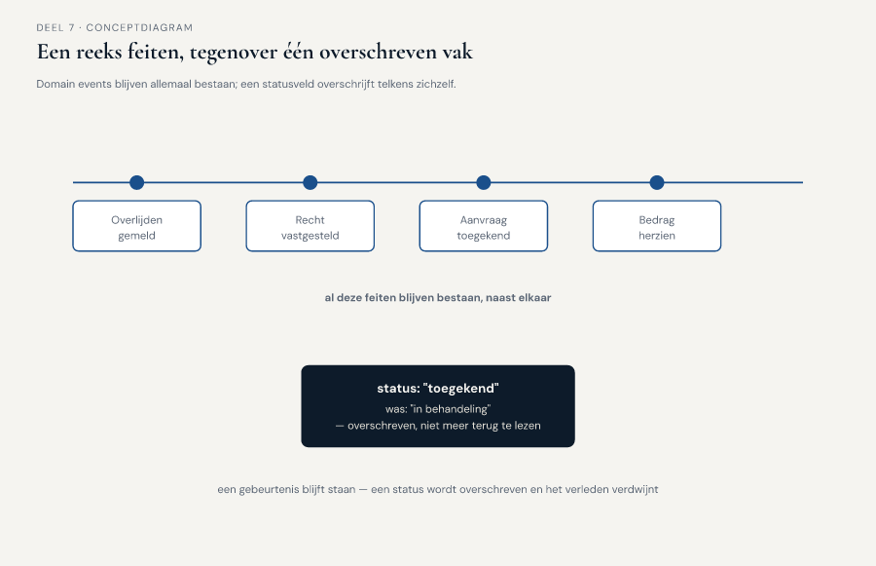
Figuur 7-1
Een tijdlijn met losse gebeurtenissen tegenover één vak dat telkens wordt overschreven

Slide 12
Kenmerk 1: verleden tijd
"Overlijden gemeld", niet "overlijden melden".
Dwingt je vast te leggen wat wérkelijk is gebeurd —
geen instructie, geen wens.

Slide 13
Kenmerk 2: onveranderlijk
Eenmaal vastgelegd, verandert een event nooit meer.
Een correctie is een nieuw event — niet een aanpassing van het oude.

Slide 14
Kenmerk 3: draagt zijn eigen gegevens
Bedrag, reden, datum, betrokkene —
zonder die gegevens is een event een kale mededeling.

Slide 15
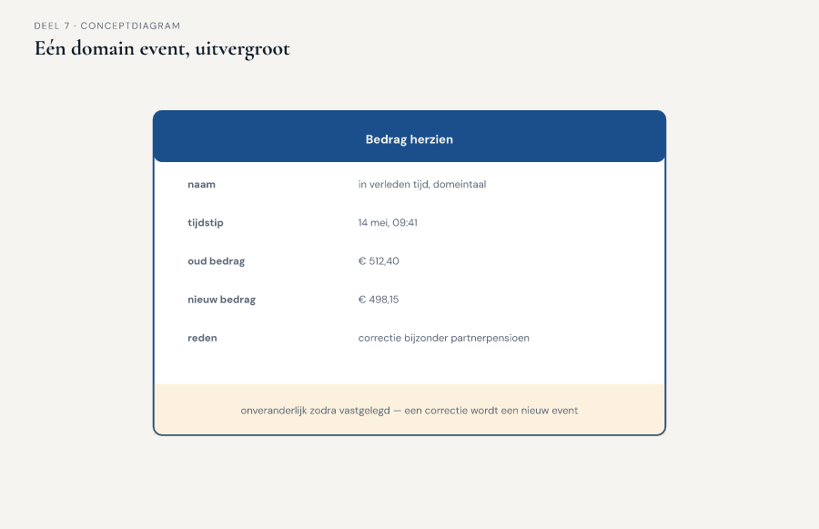
Figuur 7-2
Eén domain event uitvergroot — naam, tijdstip, meegereisde gegevens

Slide 16
Waar events vandaan komen
De significantietoets:
zou een domeinexpert dit over een jaar nog willen naslaan?
Zo ja: kandidaat-domain event.

Slide 17
Wat het niet is (1)
Geen technische logregel.
"Record bijgewerkt door gebruiker jvdberg" zegt niets over het domein.

Slide 18
Wat het niet is (2)
Geen opdracht.
"Ken toe" is een instructie. "Toegekend" is een feit.

Slide 19
De werkvorm van dit deel
De gebeurtenislijst
Welke momenten in de levensloop van een aggregate
verdienen het om vastgelegd te worden?

Slide 20
De vier vragen
Wat is er gebeurd, in verleden tijd en domeintaal?
Wat maakt dit moment significant?
Welke gegevens horen erbij?
Kan dit ooit gecorrigeerd worden, en hoe leg je dat dan vast?

Slide 21
Veld 5: het veld dat het verschil maakt
Als we dit vastleggen als een overschreven veld,
wat kunnen we dan niet meer beantwoorden —
en wie merkt dat als eerste?

Slide 22
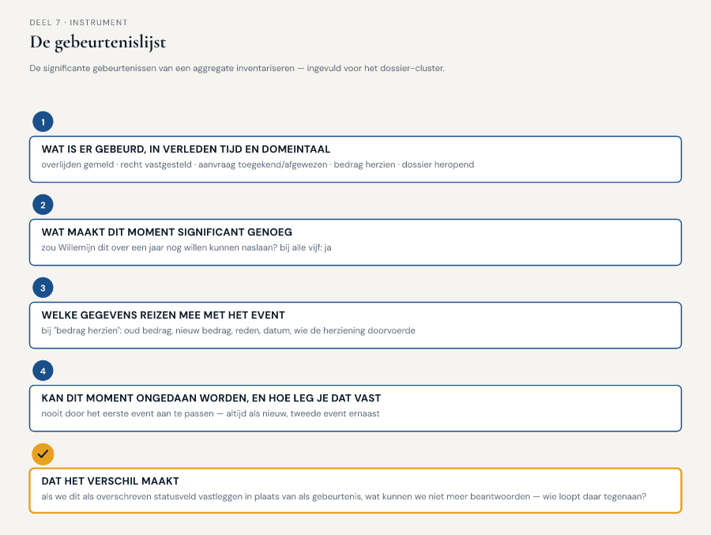
Figuur 7-3
Het invulblad — ingevuld voor het dossier-cluster van dossier 5216

Slide 23
De uitkomst
Overlijden gemeld → Recht vastgesteld → Aanvraag toegekend/afgewezen
Bedrag herzien (apart event, niet overschreven)
Dossier heropend (nieuw ontdekt door Rutger)

Slide 24
"Ik dacht dat we een systeem bouwen dat onthoudt
wat er nú waar is. We bouwen een systeem
dat onthoudt wat er allemaal is gebeurd."
— Rutger Zeeman

Slide 25
Wat nog open staat
Wie berekent de samenloop met het UWV?
Wie maakt een nieuw dossier aan bij een melding?
Waar hoort dit gedrag eigenlijk thuis?

Slide 26
Volgende keer
Deel 8 — domain service, factory, repository:
waar in het model horen de overige bouwstenen thuis?

